Slide 1
Муниципальное бюджетное дошкольное образовательное учреждение детский сад общеразвивающего вида №55 «Звонкие голоса» муниципального образования г. Новороссийск
Проект
«МИР БЕЗОПАСНОГО ДЕТСТВА»
Область познания «БЕЗОПАСНОСТЬ»
Автор: Бачевская Алла Владимировна

Slide 2
ВИД ПРОЕКТА: познавательно – игровой. ПРОДОЛЖИТЕЛЬНОСТЬ: длительный. УЧАСТНИКИ ПРОЕКТА: дети старшего дошкольного возраста, педагоги группы, родители. АКТУАЛЬНОСТЬ: проблема современности – предупреждение детского травматизма. Педагоги и родители должны создать безопасные условия жизнедеятельности детей, сформировать навыки безопасного поведения и умения предусматривать последствия опасных развлечений. ЦЕЛЬ: формирование у детей осознанного соблюдения правил поведения, обеспечивающих сохранность жизни и здоровья детей и их окружения.

Slide 3
ЗАДАЧИ: * расширять знания детей по этой теме; * формировать простейшие представления о мероприятиях направленных на сохранение здоровья, познакомить с элементами первой медицинской помощи; * формировать представления о причинах и последствиях неосторожного обращения с огнём; * знакомить детей с ПДД и безопасного поведения на улице; * воспитывать навыки правильного повеления в экстремальных ситуациях, сознательно избегать и даже предупреждать их; * развивать умение самостоятельно пользоваться полученными навыками, воспитывать уверенность в своих силах; * обогащать предметно-развивающий центр в группе; * пропагандировать знания по безопасному поведению у родителей.

Slide 4
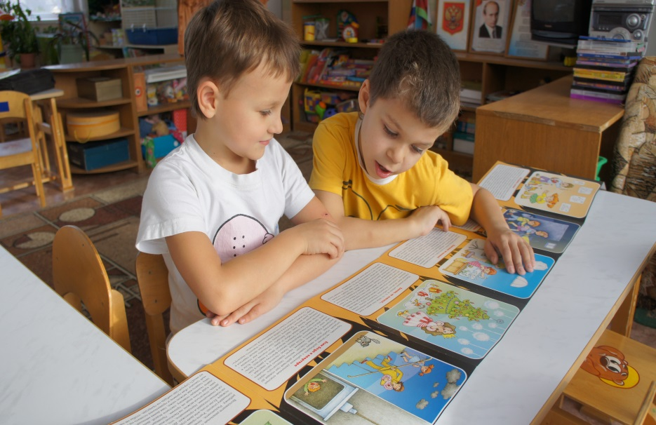
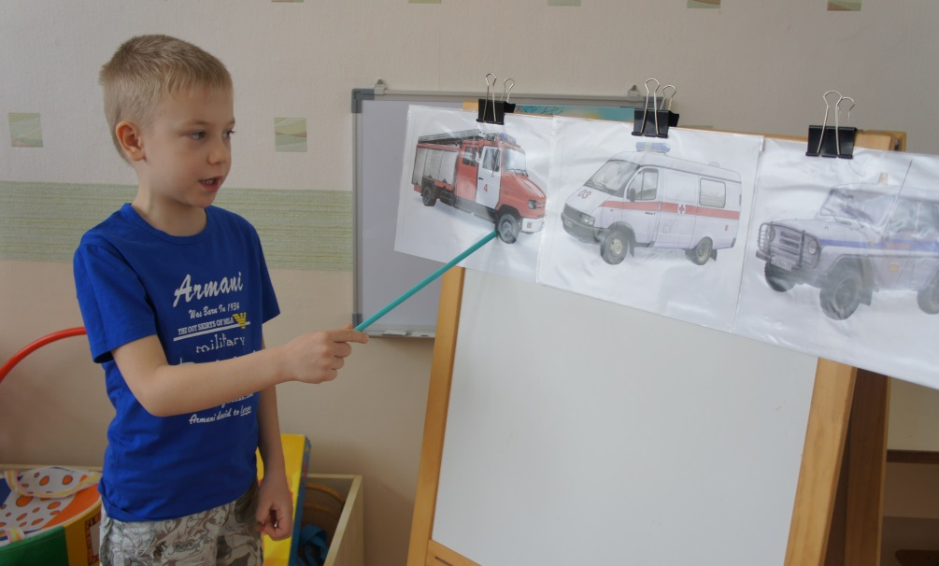
ЭТАПЫ РАБОТЫ НАД ПРОЕКТОМ
НАЧАЛЬНЫЙ
«Добро пожаловать!»
ОСНОВНОЙ
«В мире правил..»
* Разъяснить участникам проекта актуальность данной темы;
* Подобрать или изготовить материал(игры, иллюстрации, литературу, плакаты, атрибуты).
* Провести познавательные и практические мероприятия;
* Решить игровые ситуации, обыграть дидактические и подвижные игры.

Slide 5
ИТОГОВЫЙ «В добрый путь!» Провести: * Вечера развлечений: «Новоселье поросят», «Правила движений»; «Приключения лесных жителей» * Викторины: «Дорожные знания», «Огонь - друг или враг?»; * Комплексные занятия с использованием ИКТ: «Школа пожарников», «Если хочешь быть здоров».

Slide 6
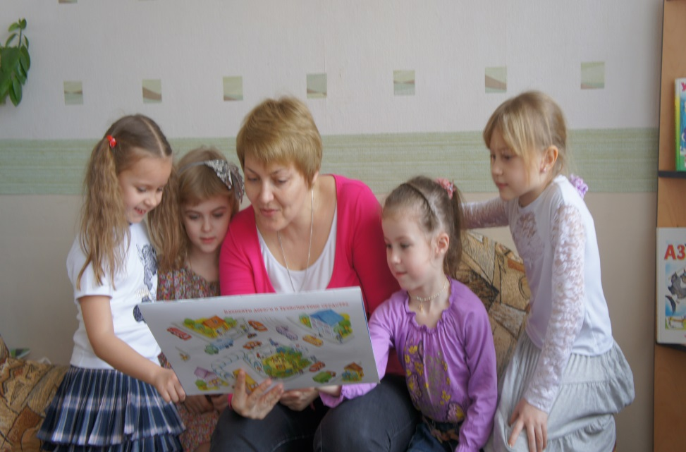
В ХОДЕ РЕАЛИЗАЦИИ ПРОЕКТА БЫЛИ ИСПОЛЬЗОВАНЫ СЛЕДУЮЩИЕ ФОРМЫ РАБОТЫ:
БЕСЕДЫ
«Незнакомец на улице»
«Польза и вред лекарств»
«Кто стучится в дверь ко мне»
«Правила поведения на природе»
«Детские шалости с огнем»
«Как заботиться о своем здоровье»
«Полезные и вредные привычки»
«Пожар в квартире»

Slide 7
* «Здоровая пища» * «Кем ты хочешь быть» * «Переход проезжей части в разное время года» * «Школа пожарников» * «Пожарная машина» * «Собака бывает кусачей» * «Осторожно огонь!» * «Безопасное общение» * «Основы здоровья» * « Мы идём по тротуару» * «Пожарные собаки»
НЕПОСРЕДСТВЕННАЯ ОБРАЗОВАТЕЛЬНАЯ ДЕЯТЕЛЬНОСТЬ

Slide 8
* С. Маршак «Рассказ о неизвестном герое», «Кошкин дом» * Л. Толстой «Пожар», Н. Носов «Автомобиль» * С. Волков «Правила дорожного движения» * М. Безруких «Разговор о правильном питании» * С. Захаров «Наш друг светофор»(обучающая раскраска) * И. Капытов «Правила дорожного движения»(обучающая раскраска) * Н. Носов «Автомобиль» * Подборка стихов «Мир знаков» * Б. Житков «Пожар в море», «Дым» * Обойщиков «Зайка пешеход» * О. Сактова «ПДД для детей»
Чтение художественной
литературы

Slide 9
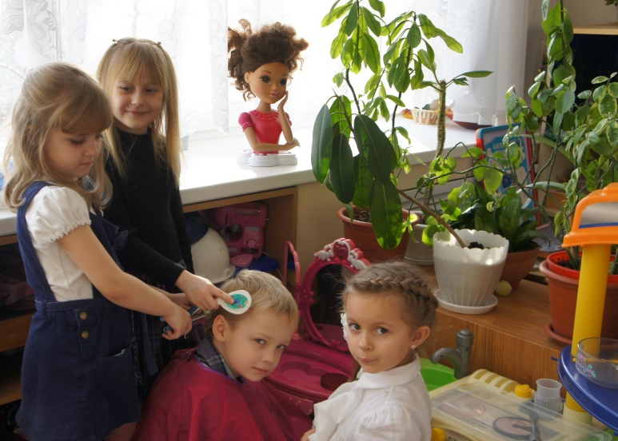
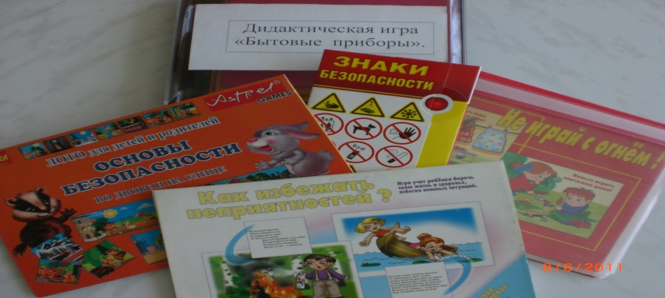
Дидактические игры
Ролевые игры
* «Как проехать, как пройти? * «Чего нельзя делать?» * «Куда звонить?» * «Мы – спортсмены» * «Разложи по порядку» * «Сложи дорожный знак» * «Четвёртый лишний» * «Запрещается – разрешается» | * «Семья» * «Пожарные» * «Приём у врача» * «Больница» * «ГИБДД» * «Мы – строители» * «Водители»

Slide 10
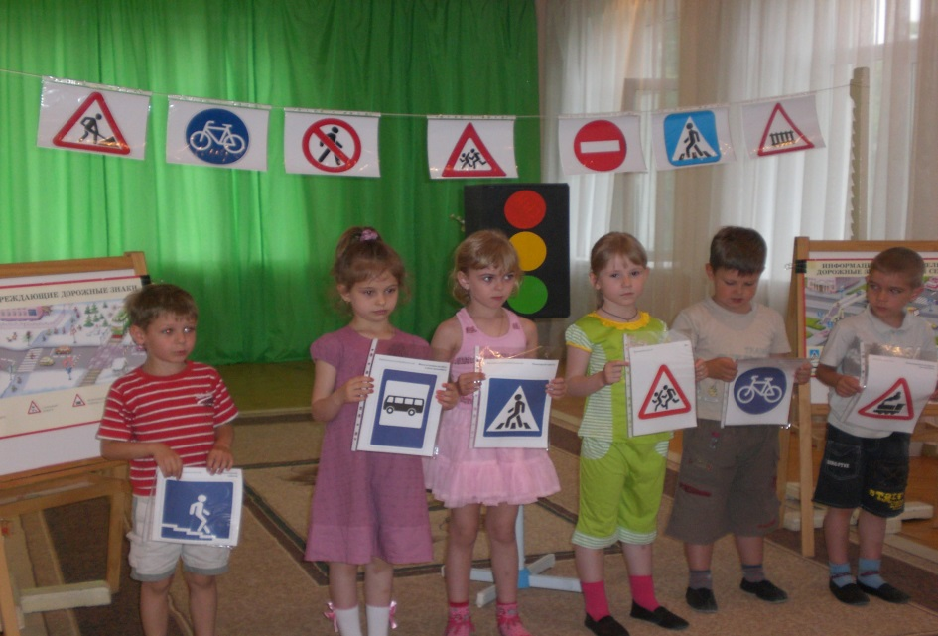
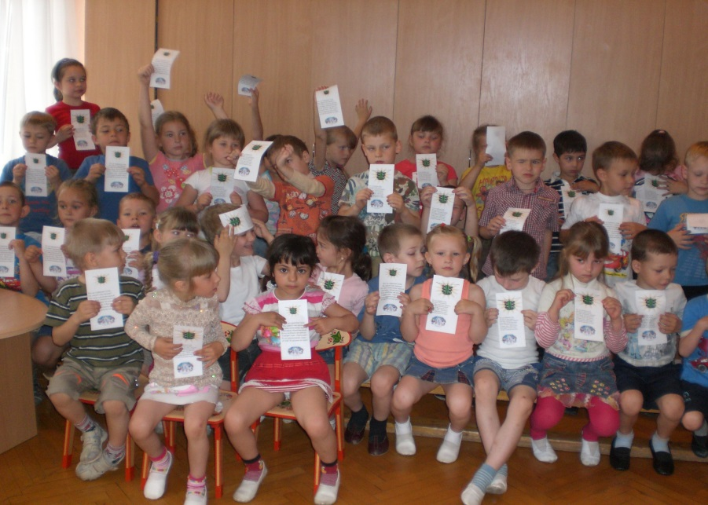
* Спортивно – тематические «Приключения лесных жителей» и * «Новоселье у поросят» * Викторина «Дорожные знания» и «Огонь – друг или враг» * Музыкально – тематический вечер «Правила движения»
Развлечения

Slide 11
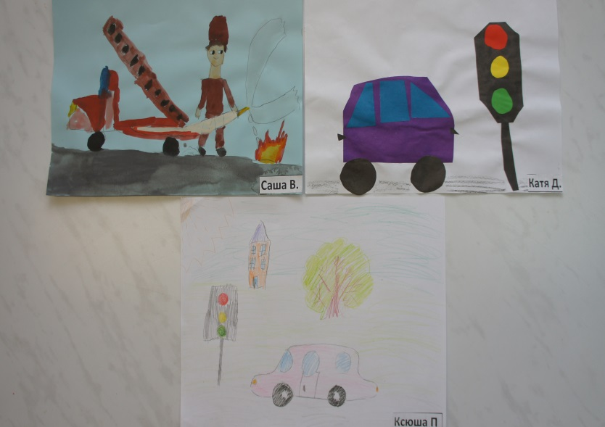
ПРОДУКТЫ ПРОЕКТНОЙ ДЕЯТЕЛЬНОСТИ:
- пополнение центра познавательно - игрового развития;
- конспекты занятий и вечеров развлечений
- макет «Улица», «На природе»;
- фото мероприятий;
- выставки работ детского творчества.

Slide 12
СОТРУДНИЧЕСТВО С СЕМЬЁЙ
Анкетирование родителей:
* «Азбука безопасности»,
* «О здоровье вашего малыша»,
* «Я и мой ребёнок на улицах
города»;
2. Папка «Памятки и
консультации по ОБЖ и ЗОЖ»;
3. Папки-передвижки:
* «Режим дня»
* «Первая помощь»
* «Опасные предметы»
4. Выпуск тематических брошюр;
5. Помощь родителей в оформлении
предметно-развивающего центра.

Slide 13
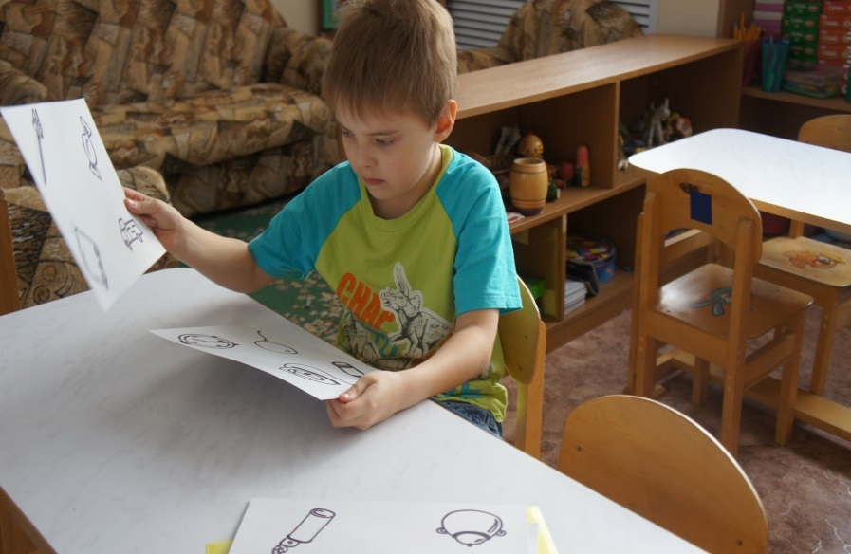
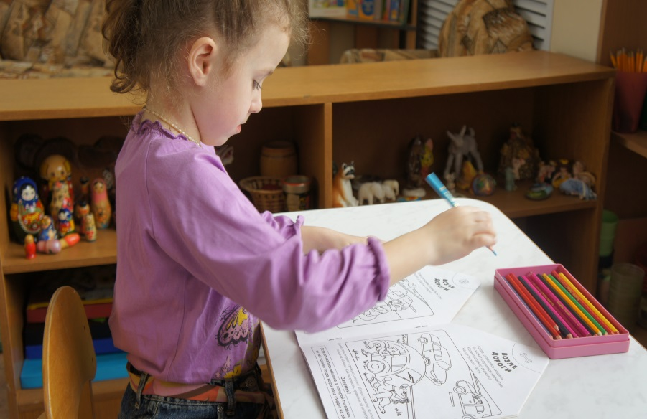

Slide 14
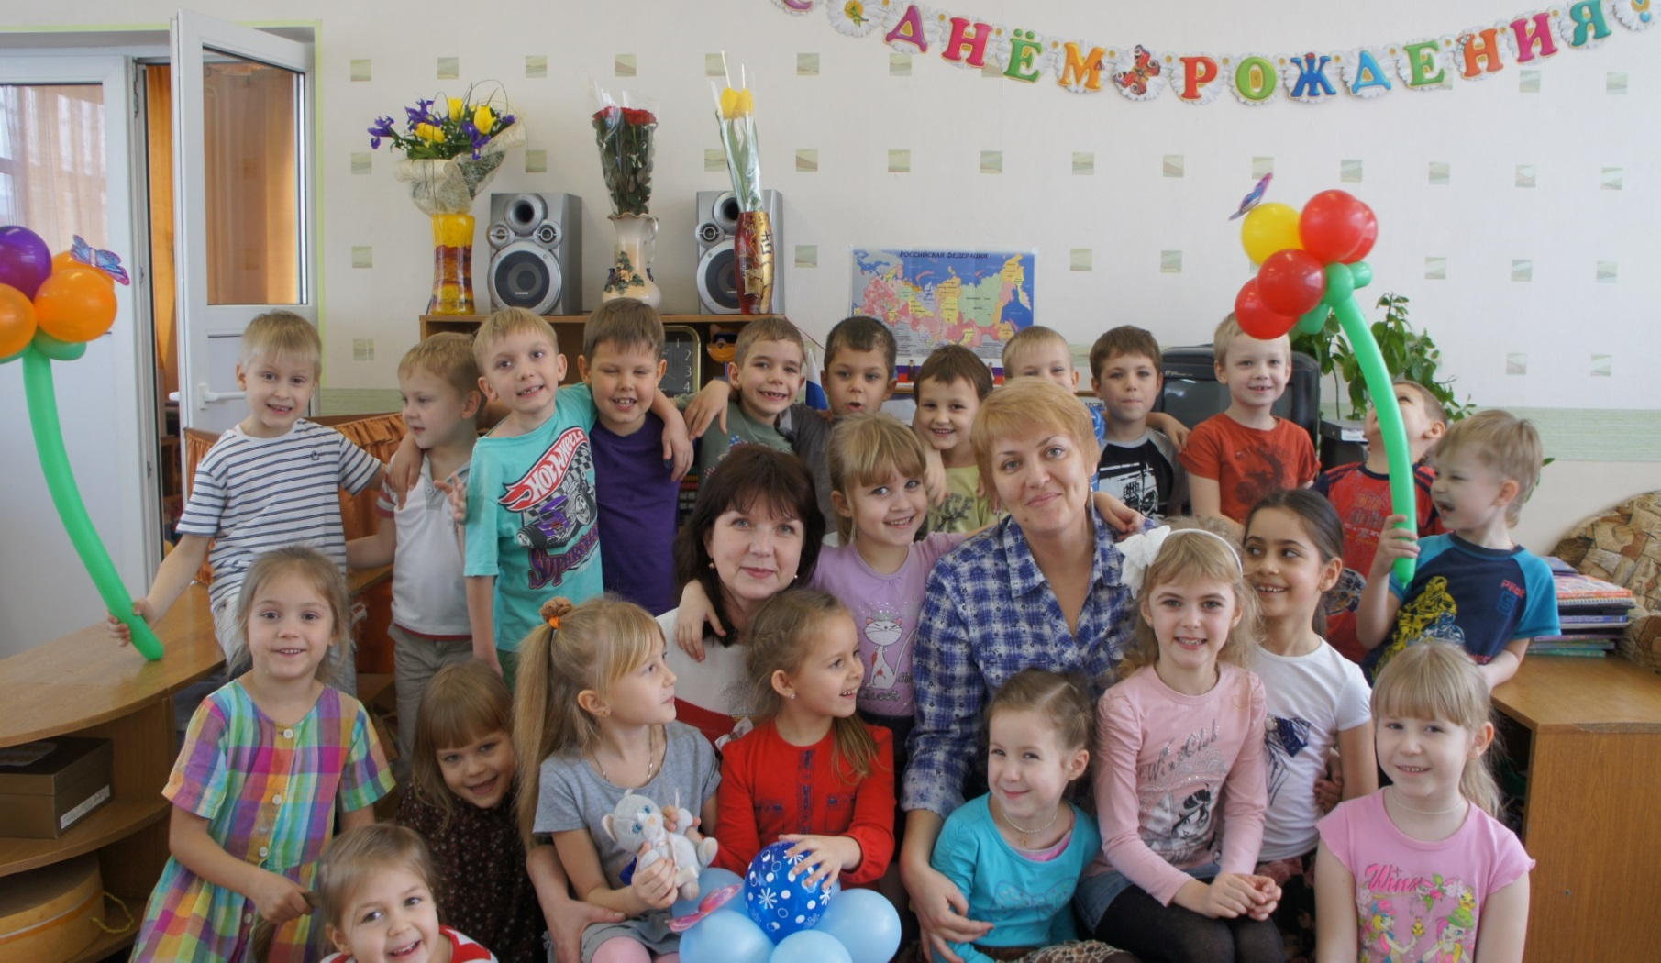
«В добрый путь!»

